Slide 1
T.C. DOĞUŞ ÜNİVERSİTESİ
Lisansüstü Eğitim Enstitüsü — Elektrik-Elektronik Mühendisliği
EEM 537 – ANALOG FİLTRELER
Analog ve Kesirli Dereceden Filtreler:
Sensör Sinyallerinin Koşullandırılması
Tez Hazırlık Sunumu
Hazırlayan: Selin AÇAR (202591073001)
Danışman: Prof. Dr. Şahram MİNAYİ
İstanbul, 2026

Slide 2
Sunum Planı
2
• Filtre nedir? Temel kavramlar ve frekans bölgeleri
• Filtre türleri (LPF / HPF / BPF / BSF / all-pass)
• Filtre yaklaşımları: Butterworth, Chebyshev, Bessel, Eliptik
• Transfer fonksiyonu ve dereceye göre yapılar (1. / 2. / 3.)
• Kesirli dereceden filtreler
• Filtre topolojileri, duyarlılık ve SNR/gürültü
• Literatürde güçlü isimler — filtre + sensör (Ferri ve diğerleri)
• İncelenen üç sensör, deneysel yaklaşım, özgünlük ve plan

Slide 3
1. Giriş ve Motivasyon
3
• Sensör çıkışları genelde zayıf, gürültülü ve geniş bantlıdır.
• Filtre = işaretin frekans bileşenlerini SEÇİCİ biçimde geçiren/zayıflatan devre.
• Ölçüm zincirinde filtrenin görevleri:
– İstenen bandı geçir, gürültüyü bastır → SNR (işaret/gürültü) artar
– Darbe sensörlerinde işareti şekillendir (pulse shaping)
– Sayısallaştırma (ADC) öncesi örtüşmeyi (aliasing) önle
– 50 Hz şebeke gibi belirli girişimleri çentik ile at
• Bu çalışma: klasik + kesirli filtreleri üç gerçek sensöre uygulamak.

Slide 4
2. Amaç, Araştırma Sorusu ve Hipotez
4
Araştırma sorusu:
Bir sensör sinyalini temizlerken, kesirli dereceden bir analog filtre;
klasik filtrelere kıyasla "gürültüyü temizleme" ile "sinyalin şeklini koruma"
arasında daha iyi bir denge sağlar mı?
Hipotez (beklentim):
Kesirli filtrede süzme keskinliğini SÜREKLİ ayarlayabiliyorum
(örn. 1.5. derece gibi ara değerler mümkün).
Bu sayede, klasik bir filtreyle AYNI gürültü bastırmasını:
• daha AZ devre elemanıyla, ve
• sinyalin dalga şeklini daha az bozarak (daha düşük gecikme)
elde edebileceğimi düşünüyorum. Tez bunu deneyle sınayacak.

Slide 5
3. Filtre Nedir? Temel Kavramlar
5
• Geçirme bandı (passband): filtrenin geçirdiği frekans aralığı.
• Durdurma bandı (stopband): bastırdığı frekans aralığı.
• Kesim frekansı (fc / ωc): geçirme ile durdurma arasındaki sınır;
– genlik −3 dB’ye (gücün yarısına) düştüğü frekans.
• Geçiş bölgesi: ikisi arasındaki eğimli kısım — dar olması istenir.
• Söndürme eğimi: derece arttıkça dikleşir (−20·n dB/dekad).
• Grup gecikmesi: frekansların ne kadar geciktiği; düz olması dalga şeklini korur.

Slide 6
3. Filtre Türleri
6
• Alçak geçiren (LPF): düşük frekansları geçirir, yüksek frekanslı gürültüyü atar.
• Yüksek geçiren (HPF): yüksek frekansları geçirir, DC kayması/çok düşük frekansı atar.
• Bant geçiren (BPF): yalnızca belirli bir bandı geçirir (örn. haberleşme kanalı).
• Bant söndüren / çentik (BSF): dar bir bandı atar (örn. 50 Hz şebeke girişimi).
• Tüm geçiren (all-pass): genliği değiştirmez, yalnızca fazı/gecikmeyi düzenler.

Slide 7
4. "Filtre Yaklaşımı" Ne Demek?
7
• İdeal filtre = "tuğla duvar": geçen bandı tam geçirir, gerisini anında keser.
• Bu fiziksel olarak GERÇEKLENEMEZ (sonsuz dik geçiş gerekir).
• Bu yüzden ideale matematiksel olarak YAKLAŞAN fonksiyonlar kullanılır.
• Literatürdeki adı: "yaklaşım fonksiyonları" (filter approximation functions).
– Her aile ideale FARKLI bir özelliği optimize ederek yaklaşır.
• Dört klasik aile: Butterworth, Chebyshev, Bessel, Eliptik (Cauer).
Kısaca: "yaklaşım" = ideal filtreye hangi yöntemle/karakterle yaklaştığımızdır.

Slide 8
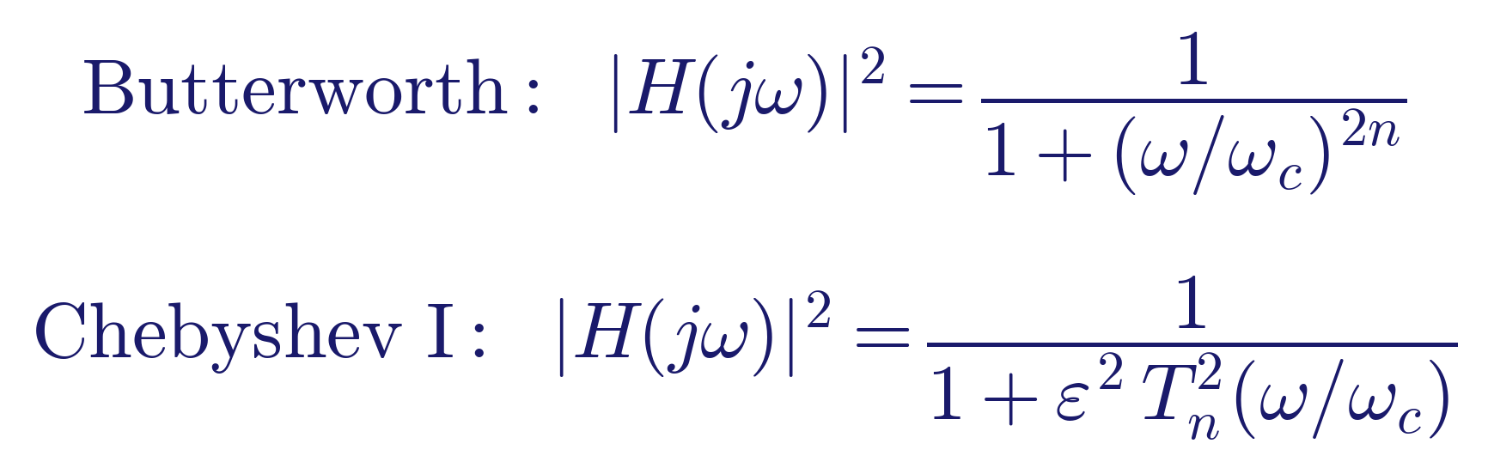
4. Butterworth ve Chebyshev
8
• Butterworth — "maksimum düz": geçirme bandı dümdüz; geçiş yavaş.
• Chebyshev I — daha keskin geçiş; ama geçirme bandında DALGA (ripple).
Burada:
ω : açısal frekans (rad/s)
ω_c : kesim açısal frekansı
n : filtre derecesi (büyüdükçe geçiş dikleşir)
ε : dalga/ripple parametresi
T_n : n. derece Chebyshev polinomu

Slide 9
4. Bessel ve Eliptik (Cauer)
9
• Bessel — "maksimum düz GECİKME": amaç dik geçiş değil, dalga şeklini korumak.
– Grup gecikmesi düz → darbeler AŞMA (overshoot) olmadan geçer.
– Bedeli: en yumuşak geçiş. Darbe sensörleri (PMT) için idealdir.
• Eliptik (Cauer) — "en keskin geçiş": en az derece ile en dik kesim.
– Bedeli: HEM geçirme HEM durdurma bandında dalga + en kötü gecikme.
– Çok dar geçiş gereken (dar kanal ayırma) yerlerde tercih edilir.
Özet sezgi: Bessel = en iyi ZAMAN davranışı (dalga şekli);
Eliptik = en iyi FREKANS davranışı (keskinlik). İkisi zıt uçlardır.

Slide 10
4. Yaklaşım Aileleri — Karşılaştırma
10
Aile | Genlik | Geçiş keskinliği | Zaman/dalga şekli | Tipik kullanım
Butterworth | maksimum düz | orta | iyi | genel amaç
Chebyshev I | geçişte dalga | yüksek | kötü | keskinlik gerekince
Bessel | yumuşak | düşük | EN İYİ | darbe / PMT
Eliptik | her iki bantta dalga | EN YÜKSEK | en kötü | dar kanal ayırma

Slide 11
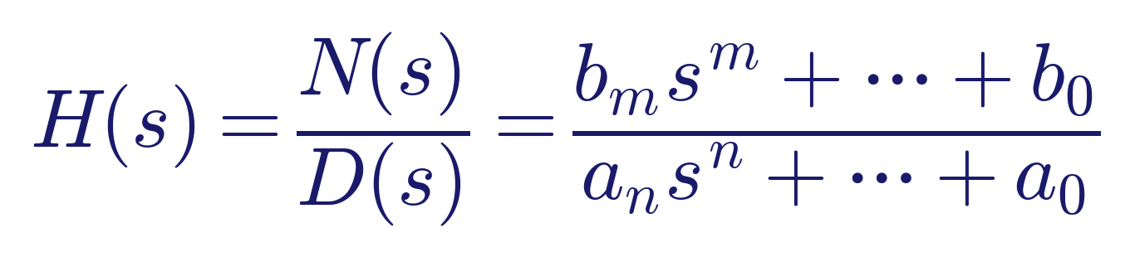
5. Transfer Fonksiyonu ve Derece
11
Burada:
H(s) : filtrenin giriş→çıkış kazanç fonksiyonu
s : karmaşık frekans (s = σ + jω)
N(s) : pay polinomu — kökleri "sıfırlar"
D(s) : payda polinomu — kökleri "kutuplar"
n : filtre derecesi → eğim = −20·n dB/dekad

Slide 12
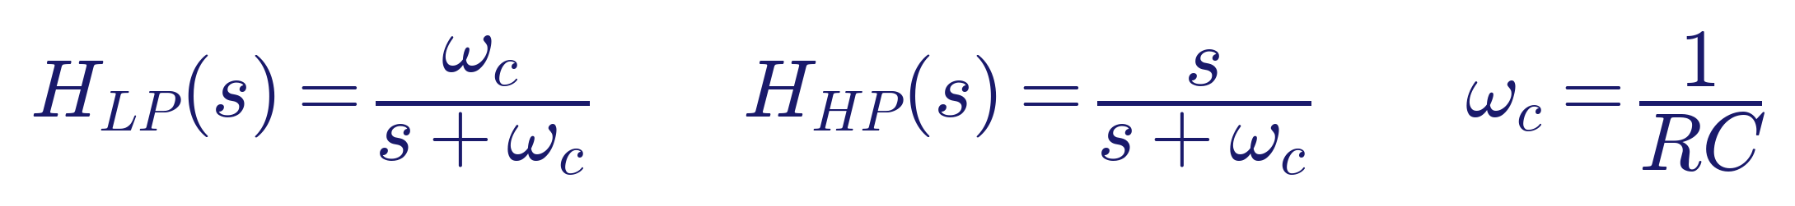
5. Birinci Dereceden Filtre
12
Burada:
ω_c : kesim açısal frekansı (rad/s)
R : direnç (ohm)
C : kapasite (farad)
s : karmaşık frekans
Tek kutuplu en yalın yapı: eğim −20 dB/dek, kesimde faz −45°.

Slide 13
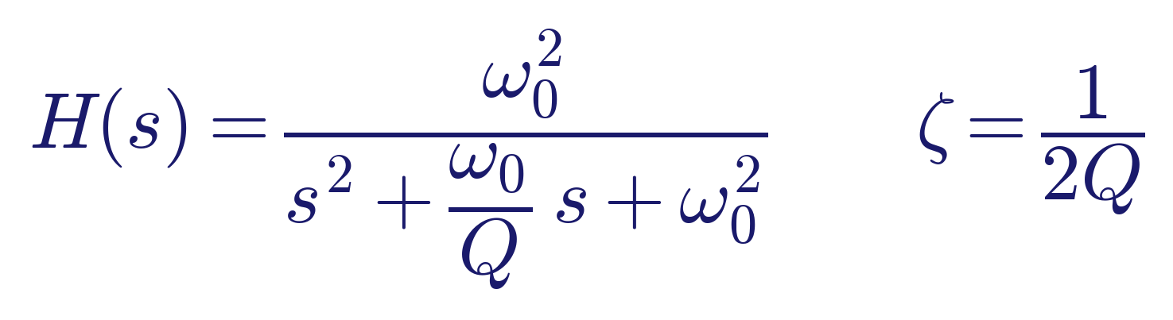
5. İkinci Dereceden Filtre (Biquad)
13
Burada:
ω_0 : doğal (köşe) açısal frekans
Q : kalite faktörü — rezonansın keskinliği
ζ : sönüm oranı (Q ile ters orantılı)
s : karmaşık frekans
Karmaşık eşlenik kutup çifti → keskin geçiş ve rezonans.
Yüksek dereceli filtreler bu 2. derece blokların kaskadıyla kurulur.

Slide 14
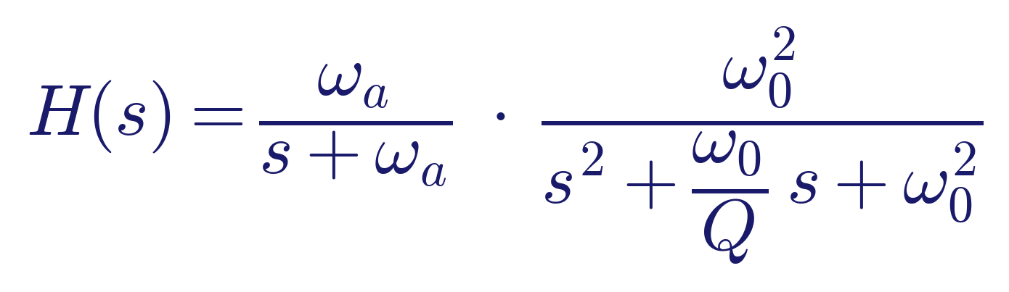
5. Üçüncü Dereceden Filtre
14
Burada:
ω_a : reel (tek) kutbun frekansı
ω_0, Q : karmaşık kutup çiftinin frekansı ve kalite faktörü
j : sanal birim (√−1)
1 reel kutup + 1 karmaşık çift = 3. derece, eğim −60 dB/dek.
Kaskad yaklaşımı duyarlılığı düşürür (her blok ayrı ayarlanır).

Slide 15
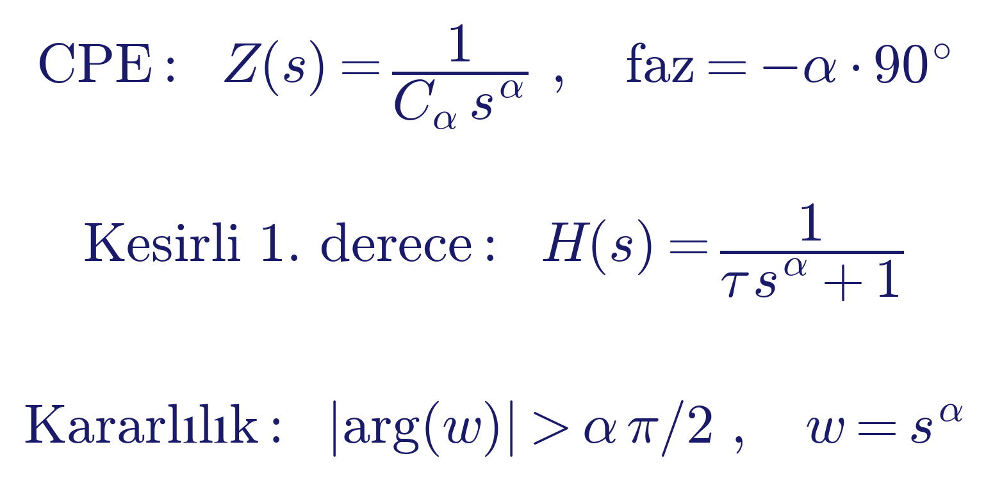
6. Kesirli Dereceden Filtreler
15
Yenilik: dereceyi SÜREKLİ seçebilmek → "ihtiyaca uygun" eğim ve faz.
Burada:
α : kesirli derece, 0 < α < 1 (eğim −20α dB/dek)
C_α : kesirli kapasite / "fractance"
τ : zaman sabiti
s^α : kesirli mertebeden türev operatörü
w : kararlılık için s^α dönüşümü

Slide 16
7. Filtre Topolojileri (Gerçekleme Yapıları)
16
Aynı transfer fonksiyonu farklı devre yapılarıyla (topoloji) kurulabilir:
• Pasif (R, L, C): dış güç yok, çok düşük gürültü; ama kazanç < 1 ve bobin hacimli.
• Sallen-Key: tek op-amp ile 2. derece blok; kurması kolay, düşük Q için ideal.
• Çok geri beslemeli (MFB): tek op-amp, ters çevirir; yüksek frekansta daha iyi davranır.
• KHN / durum-değişkenli: 2-3 op-amp; aynı anda LPF+HPF+BPF verir, yüksek Q, DÜŞÜK duyarlılık.
• Tow-Thomas: 3 op-amp; ωₒ ve Q’yu BAĞIMSIZ ayarlama, üretime karşı sağlam.
• Akım/gerilim-modlu (OTA-C, CCII, VCII): op-amp yerine akım taşıyıcı; elektronik ayarlı,
– düşük güç; kesirli dereceden filtreler için en uygun yapı (Ferri ekolü).

Slide 17
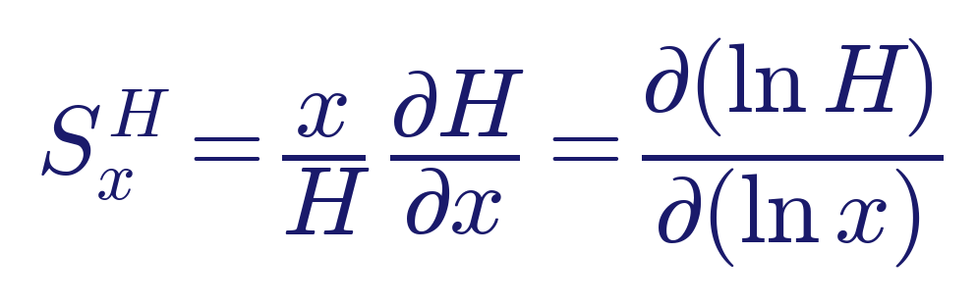
7. Duyarlılık (Sensitivity)
17
Burada:
S_x^H : x bileşenindeki değişimin H’ye göreli etkisi
x : devre elemanı (R, C, kazanç…)
H : filtrenin transfer fonksiyonu
∂/∂x : kısmi türev (küçük değişim oranı)
• Düşük duyarlılık = üretim toleransı/sıcaklığa karşı sağlam tasarım.
• Sallen-Key yüksek Q’da duyarlı; KHN ("insensitive") çok düşük duyarlılık verir.

Slide 18
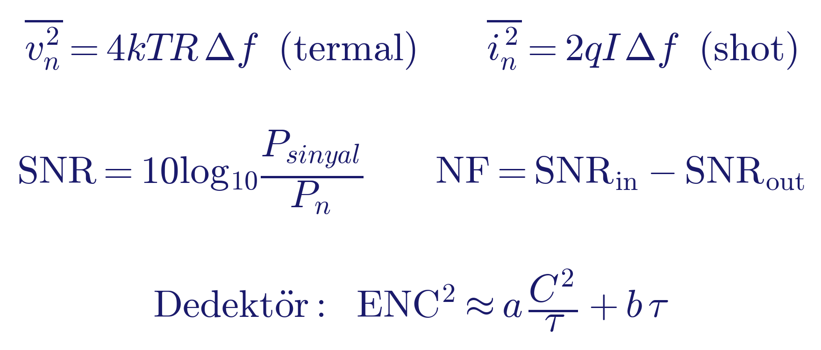
8. Gürültü ve SNR Hesapları
18
Burada:
k, T, R : Boltzmann sabiti, sıcaklık (K), direnç
Δf : bant genişliği
q, I : elektron yükü, akım
P_sinyal / P_n : işaret / gürültü gücü
in / out : giriş / çıkış (NF için)
τ : şekillendirme zaman sabiti
ENC : eşdeğer gürültü yükü (dedektör SNR ölçütü)

Slide 19
9. Klasik Filtre Kuramında Önemli İsimler
19
• S. Butterworth (1930) — maksimum düz genlik yaklaşımı.
• P. Chebyshev / W. Cauer — Chebyshev ve eliptik yaklaşımlar, ağ sentezi.
• W. E. Thomson (1949) — Bessel (maksimum düz gecikme) filtreler.
• R. P. Sallen & E. L. Key (1955) — pratik aktif RC filtre topolojisi.
• Kerwin–Huelsman–Newcomb (1967) — düşük duyarlılıklı KHN biquad.
• A. Oustaloup, I. Podlubny — kesirli kalkülüs ve s^α sentezi.

Slide 20
9. Filtre + Sensör Alanında Güçlü İsimler
20
• Giuseppe Ferri (L’Aquila, İtalya): akım/gerilim-modlu (CCII/VCII) sensör arayüzleri.
• Costas Psychalinos (Patras, Yunanistan): kesirli dereceden filtreler, düşük-gerilim
– biyomedikal sinyal işleme (EKG/EEG).
• Ahmed S. Elwakil (Sharjah): kesirli dereceden devreler ve biyo-empedans modelleme.
• Ahmed G. Radwan (Kahire): kesirli dereceden filtrelerin kuramsal temeli.
• Todd J. Freeborn (Alabama, ABD): kesirli biyo-empedans / dedektör modelleme.
Bu isimler "kesirli filtre + sensör/biyosinyal" kesişiminin çekirdeğidir.

Slide 21
9. Örnek: Giuseppe Ferri — İlgili Makaleler
21
• Ferri’nin çizgisi: işareti AKIM alanında işle; kalibrasyonsuz/düşük-güç oku.
• Tezime uygun iki örnek çalışma:
[A] A. De Marcellis, G. Ferri ve ark., "Uncalibrated op-amp-based sensor interface
for capacitive/resistive sensors," IET Circuits, Devices & Syst., 2015.
→ empedansı PERİYODA çevirir (frekans-tabanlı, kalibrasyonsuz okuma).
[B] V. Stornelli, G. Ferri ve ark., "A VCII-Based Stray Insensitive Analog Interface
for Differential Capacitance Sensors," Sensors, 19(16):3545, 2019.
→ VCII ile kaçak-bağışık, sade ve hassas sensör arayüzü.
Neden uygun: 4-20 mA (akım), PMT (akım darbesi) ve foton sayma (frekans)
sensörlerim Ferri’nin akım-modu + frekans-okuma yaklaşımına birebir oturur.

Slide 22
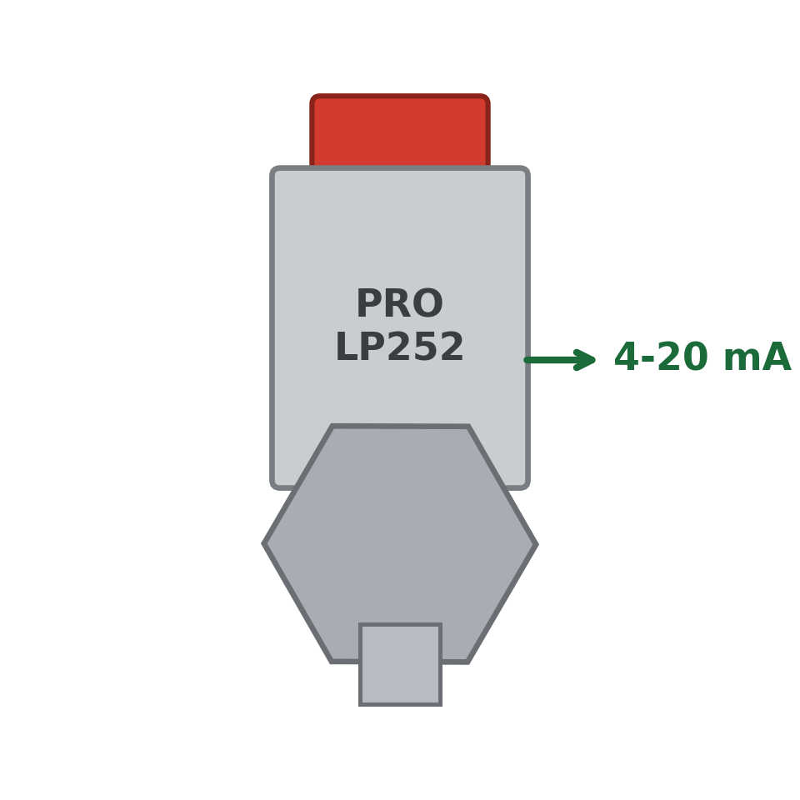
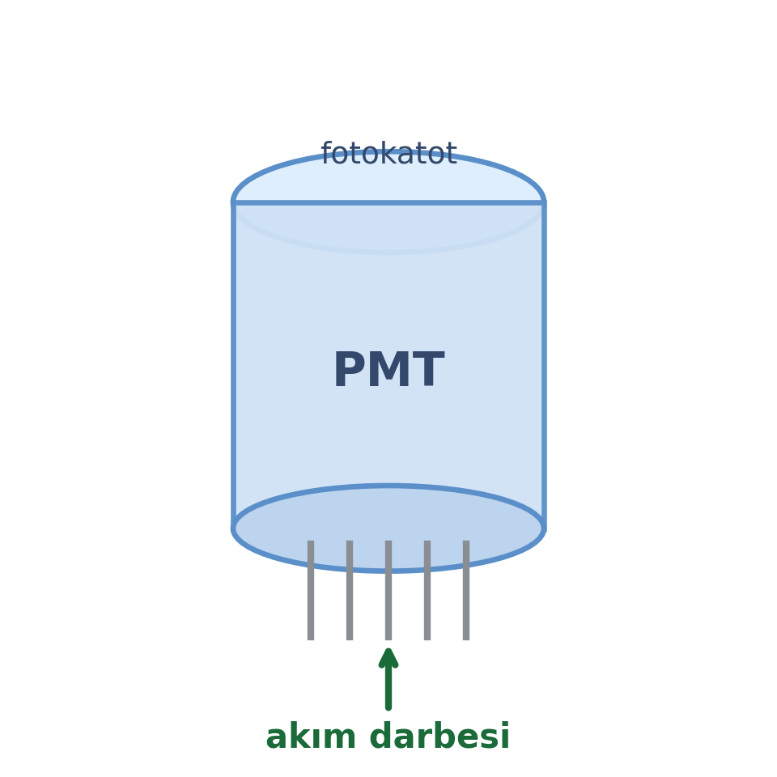
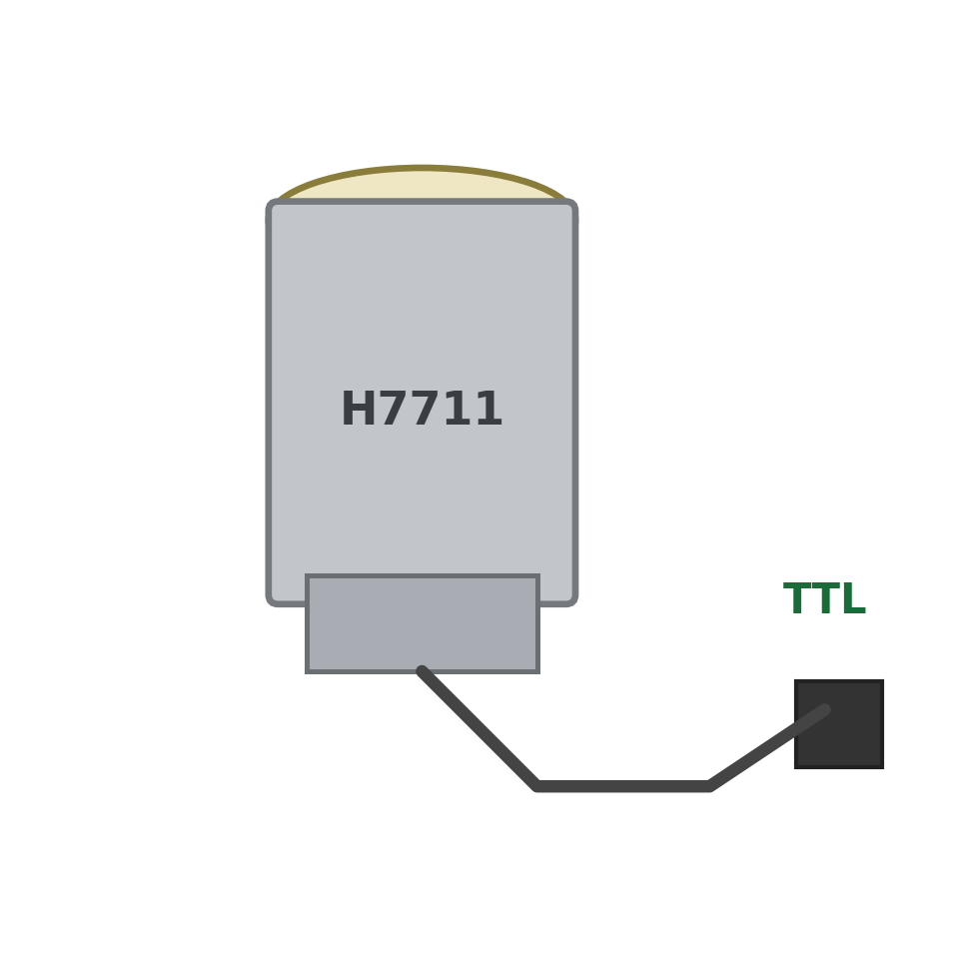
10. İncelenen Üç Sensör
22
• CTC LP252 — 4-20 mA titreşim (hız) transmitteri: 0–1.0 IPS RMS, 10–1000 Hz; ISO 20816.
• Hamamatsu R6094/R6095 — PMT: 28 mm, bialkali, 300–650 nm; anot AKIM darbeleri.
• Hamamatsu H7711-03 — foton sayma kafası: HV+amp+diskriminatör; TTL DARBE (frekans).
CTC LP252 (4-20 mA, akım)
R6094/R6095 (PMT, akım darbesi)
H7711-03 (foton sayma, TTL)
(Görseller şematik temsildir; ürün fotoğrafları/datasheet için kaynakçaya bk.)

Slide 23
10. Deneysel Olarak Yapılabilecekler
23
• LP252: 4-20 mA RMS bandı dışında kHz zarf-analizi filtre kolu; SNR kazancı ölçümü.
• R6094/R6095: ham şekillendirici (CR-RC, Bessel vs. kesirli) tasarla ve karşılaştır
– (gürültü-bant genişliği, gecikme, darbe yığılması/pile-up).
• H7711-03: ticari modülü referans alıp kendi tasarımının sayım doğruluğunu kıyasla.
• CCII/VCII tabanlı akım-modlu ön-uç + kesirli filtreyi üç sensöre uyarla.
• En az bir sensörde frekans/periyot tabanlı (kalibrasyonsuz) okuma kolu dene.

Slide 24
10. Deney Tasarımı — Sensör Bazında
24
CTC LP252 — Titreşim (4-20 mA, akım)
Deney: 4-20 mA RMS bandının dışına ek "zarf-analizi" (kHz) filtre kolu tasarla.
Ölçüt: rulman/dişli arıza izinde SNR (işaret/gürültü) kazancı.
Hamamatsu R6094/R6095 — PMT (akım darbesi)
Deney: klasik (Bessel/CR-RC) ile kesirli (1+α) şekillendiriciyi kur ve kıyasla.
Ölçüt: gürültü-bant genişliği, grup gecikmesi, darbe yığılması (pile-up).
Hamamatsu H7711-03 — Foton sayma (TTL, frekans)
Deney: bu hazır modülü "referans" alıp kendi şekillendiricinin sonucunu kıyasla.
Ölçüt: foton sayım doğruluğu, ENC ve ölü zaman.
Ortak yaklaşım: CCII/VCII akım-modlu ön-uç + en az bir sensörde frekans/periyot (kalibrasyonsuz) okuma.

Slide 25
11. Çalışmanın Özgünlüğü
25
• Kesirli filtreler literatürde çoğunlukla biyomedikal/teorik bağlamda çalışılmış.
• Bu çalışmanın özgünlüğü:
– Kesirli şekillendiriciyi FARKLI sensör sınıflarına (titreşim + foton) uygulamak
– Ölçülebilir ölçütlerle (SNR, ENC, gecikme, pile-up, eleman sayısı) KARŞILAŞTIRMA
– "Kesirli derece + PMT/foton sayma şekillendirme" kesişimi büyük ölçüde BOŞ
– Ferri’nin akım/gerilim-modlu arayüzleriyle birleştirme — özgün köprü
• Ticari referansa (H7711-03) karşı adil kıyas → yayınlanabilir katkı.

Slide 26
12. Plan — İş Paketleri ve Takvim
26
• İP1 Kuram & literatür (Ay 1–3)
• İP2 Sensör karakterizasyonu: LP252 / R6094-R6095 / H7711-03 (Ay 3–5)
• İP3 Tasarım: klasik referans + kesirli (1+α) şekillendirici (CCII/OTA/FPAA) (Ay 4–8)
• İP4 Simülasyon: MATLAB (FOMCON)/Python + LTspice (Ay 6–9)
• İP5 Donanım & doğrulama: gerçek sensörle SNR/ENC kıyası (Ay 9–12)
• İP6 Değerlendirme & yazım: karşılaştırma matrisi, tez + makale (Ay 11–14)
• TÜBİTAK: 1001 (bilim), 1501/1507 (sanayi), 1512 BiGG (girişim).

Slide 27
13. Sonuç
27
• Filtre temel kavramları, türleri, yaklaşımları ve formülasyonları açıklandı.
• 1./2./3. ve kesirli dereceden yapılar, topolojiler, duyarlılık ve SNR ele alındı.
• Filtre + sensör alanında güçlü isimler (Ferri, Psychalinos, Elwakil…) tanıtıldı.
• Üç sensör ve deneysel olanaklar, özgünlük ve plan ortaya kondu.
• Sonraki adım: İP1–İP2 (literatür matrisi + sensör karakterizasyonu).

Slide 28
Kaynaklar (1/2) — IEEE
28
• [1] S. Butterworth, "On the theory of filter amplifiers," Exp. Wireless Wireless Eng., vol. 7, pp. 536–541, 1930.
• [2] W. E. Thomson, "Delay networks having maximally flat frequency characteristics," Proc. IEE - Part III, vol. 96, no. 44, pp. 487–490, 1949.
• [3] R. P. Sallen and E. L. Key, "A practical method of designing RC active filters," IRE Trans. Circuit Theory, vol. 2, no. 1, pp. 74–85, Mar. 1955.
• [4] W. J. Kerwin, L. P. Huelsman, and R. W. Newcomb, "State-variable synthesis for insensitive integrated circuit transfer functions," IEEE J. Solid-State Circuits, vol. 2, no. 3, pp. 87–92, 1967.
• [5] A. B. Williams and F. J. Taylor, Electronic Filter Design Handbook, 4th ed. New York: McGraw-Hill, 2006.
• [6] R. Schaumann, H. Xiao, and M. E. Van Valkenburg, Design of Analog Filters, 2nd ed. New York: Oxford Univ. Press, 2010.
• [7] A. S. Sedra and K. C. Smith, Microelectronic Circuits, 7th ed. New York: Oxford Univ. Press, 2015.
• [8] B. Razavi, Design of Analog CMOS Integrated Circuits, 2nd ed. New York: McGraw-Hill, 2017.
• [9] I. Podlubny, Fractional Differential Equations. San Diego: Academic Press, 1999.
• [10] A. Oustaloup, F. Levron, B. Mathieu, and F. M. Nanot, "Frequency-band complex noninteger differentiator," IEEE Trans. Circuits Syst. I, vol. 47, no. 1, pp. 25–39, 2000.

Slide 29
Kaynaklar (2/2) — IEEE
29
• [11] A. G. Radwan, A. M. Soliman, and A. S. Elwakil, "First-order filters generalized to the fractional domain," J. Circuits Syst. Comput., vol. 17, no. 1, pp. 55–66, 2008.
• [12] T. J. Freeborn, "A survey of fractional-order circuit models for biology and biomedicine," IEEE J. Emerg. Sel. Topics Circuits Syst., vol. 3, no. 3, pp. 416–424, 2013.
• [13] G. Tsirimokou, C. Psychalinos, and A. Elwakil, Design of CMOS Analog Integrated Fractional-Order Circuits. Cham: Springer, 2017.
• [14] C. I. Muresan et al., "A review of recent advances in fractional-order sensing and filtering techniques," Sensors, vol. 21, no. 17, art. 5920, 2021.
• [15] A. De Marcellis and G. Ferri, Analog Circuits and Systems for Voltage-Mode and Current-Mode Sensor Interfacing Applications. Dordrecht: Springer, 2011.
• [16] A. De Marcellis, G. Ferri et al., "Uncalibrated operational amplifier-based sensor interface for capacitive/resistive sensor applications," IET Circuits, Devices & Syst., vol. 9, no. 4, pp. 249–255, 2015.
• [17] V. Stornelli, G. Ferri et al., "A VCII-based stray insensitive analog interface for differential capacitance sensors," Sensors, vol. 19, no. 16, art. 3545, 2019.
• [18] G. F. Knoll, Radiation Detection and Measurement, 4th ed. Hoboken: Wiley, 2010.
• [19] Hamamatsu Photonics K.K., "Photomultiplier tubes R6094, R6095," datasheet TPMH1382E, 2020; "Photon counting head H7711 series," datasheet.
• [20] Connection Technology Center, "LP252 loop power velocity vibration sensor (4–20 mA)," datasheet; ISO 20816-1:2016.

